Slide 1
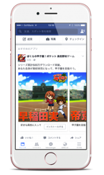
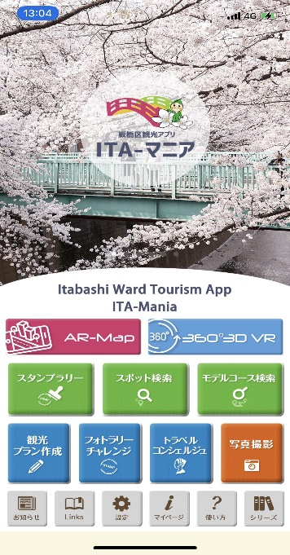
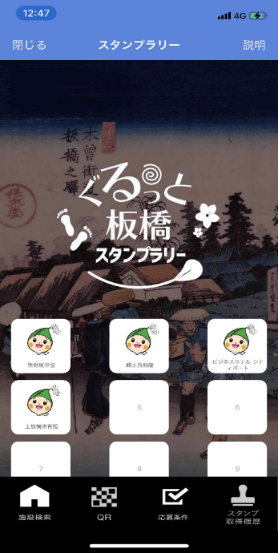
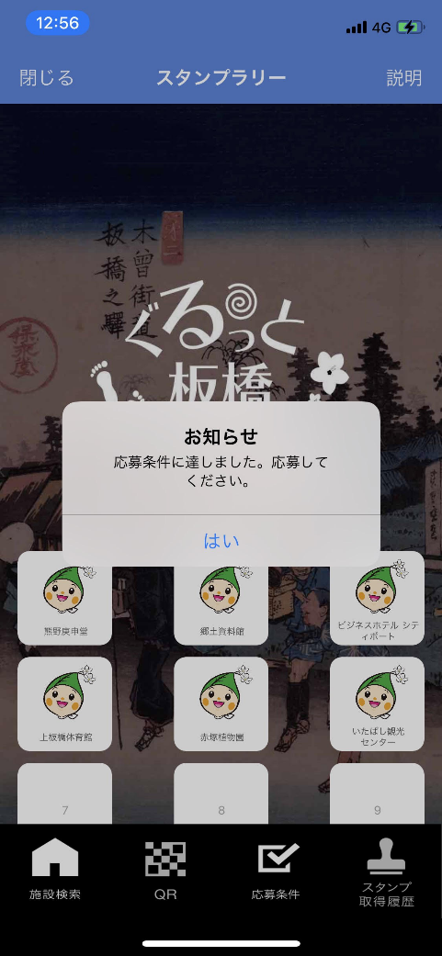
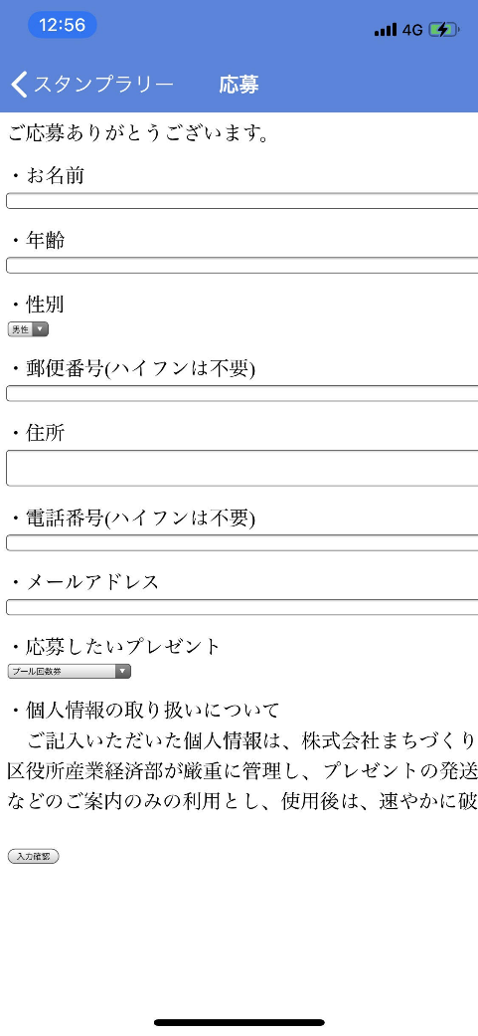
スタンプラリー機能の操作方法
【問合せ先】 板橋区産業経済部くらしと観光課 03-3579-2251
トップ画面
スタンプラリー画面
スタンプを一定数集めると・・
応募画面
説明アイコン
キャンペーンサイトが確認できます。
スタンプ表示領域
取得したスタンプを見ることができます。
施設検索
二次元コード設置施設の詳細情報を確認できます。
スタンプクリア条件
スタンプのクリア条件
（応募条件）を見れます。
スタンプ取得履歴
これまで取得したスタンプ
の場所が確認できます。
スタンプラリーアイコン
「ITA-マニア」を起動して、トップ画面からスタンプラリーアイコンを押す。
QRアイコン
ボタンを押すと二次元コード読み取り用のカメラが起動します。施設に掲示してある二次元コードを読み取ることでスタンプが取得されます。読み取りがうまくいかないときは、画面をタッチして、フォーカスを合わせてください。
スタンプ取得条件クリア
クリア条件（2個、4個、6個）を満たすと、条件クリアのお知らせが表示され、応募画面に移ります。
応募画面
住所、氏名、連絡先等を入力し、アンケートに答えて応募完了です。
応募完了すると、引き続き、スタンプを集めることができます。

